Slide 1
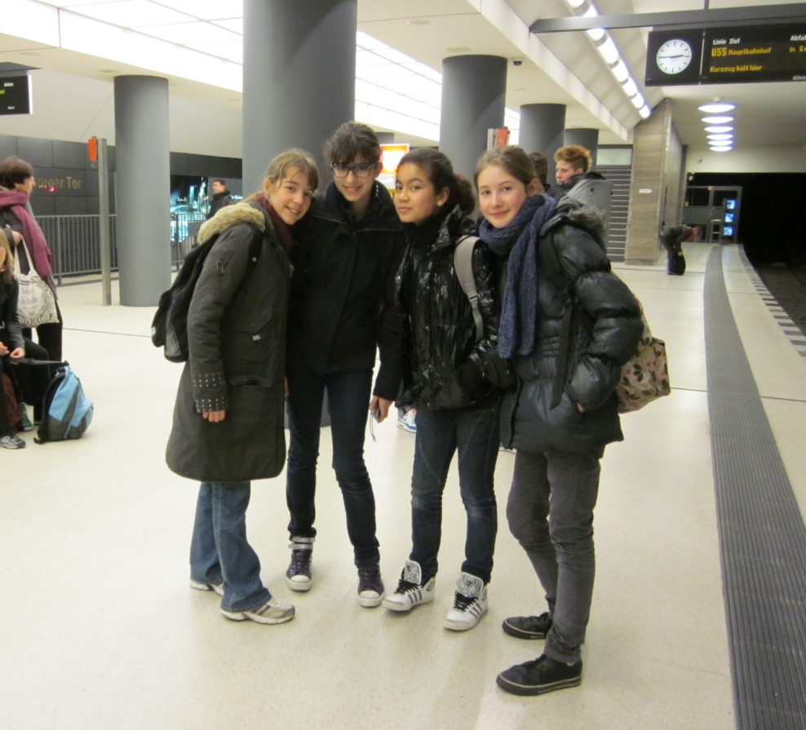
Rallye photo D;
Le groupe en balade a Berlin.

Slide 2
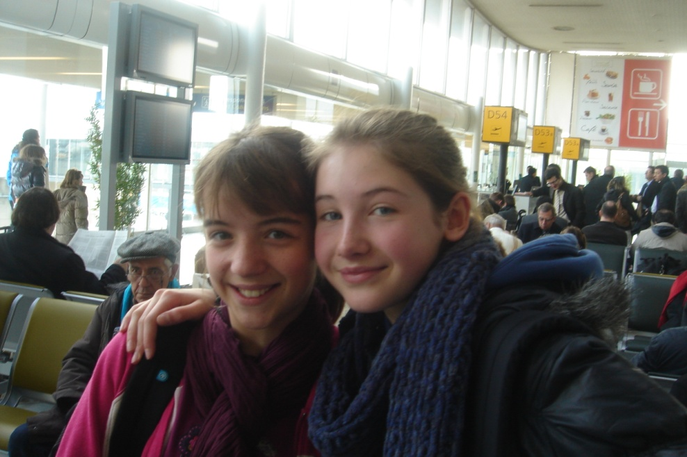
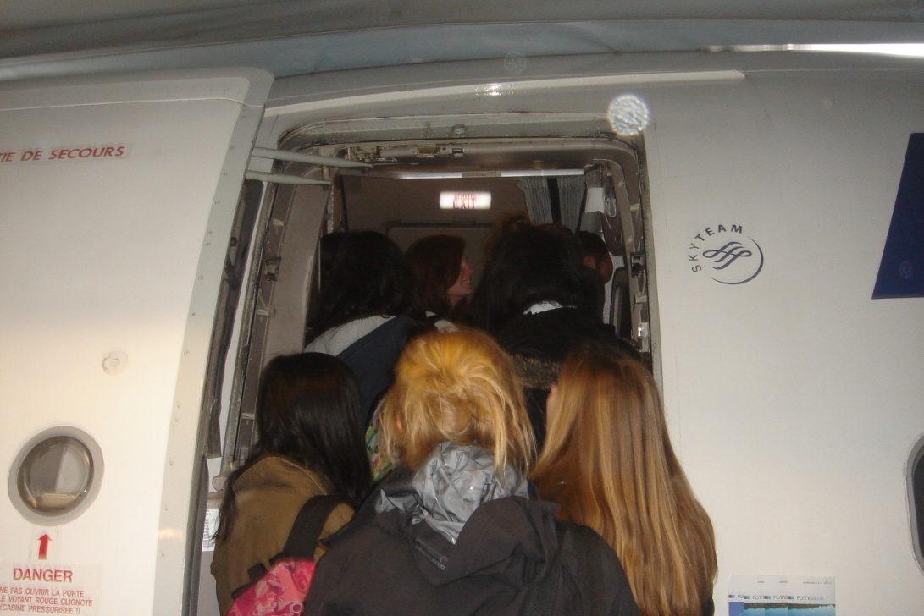
L’attente à l ’aéroport de Roissy-Charles de Gaulle.
Enfin, on rentre dans l’avion !
Direction Berlin!

Slide 3
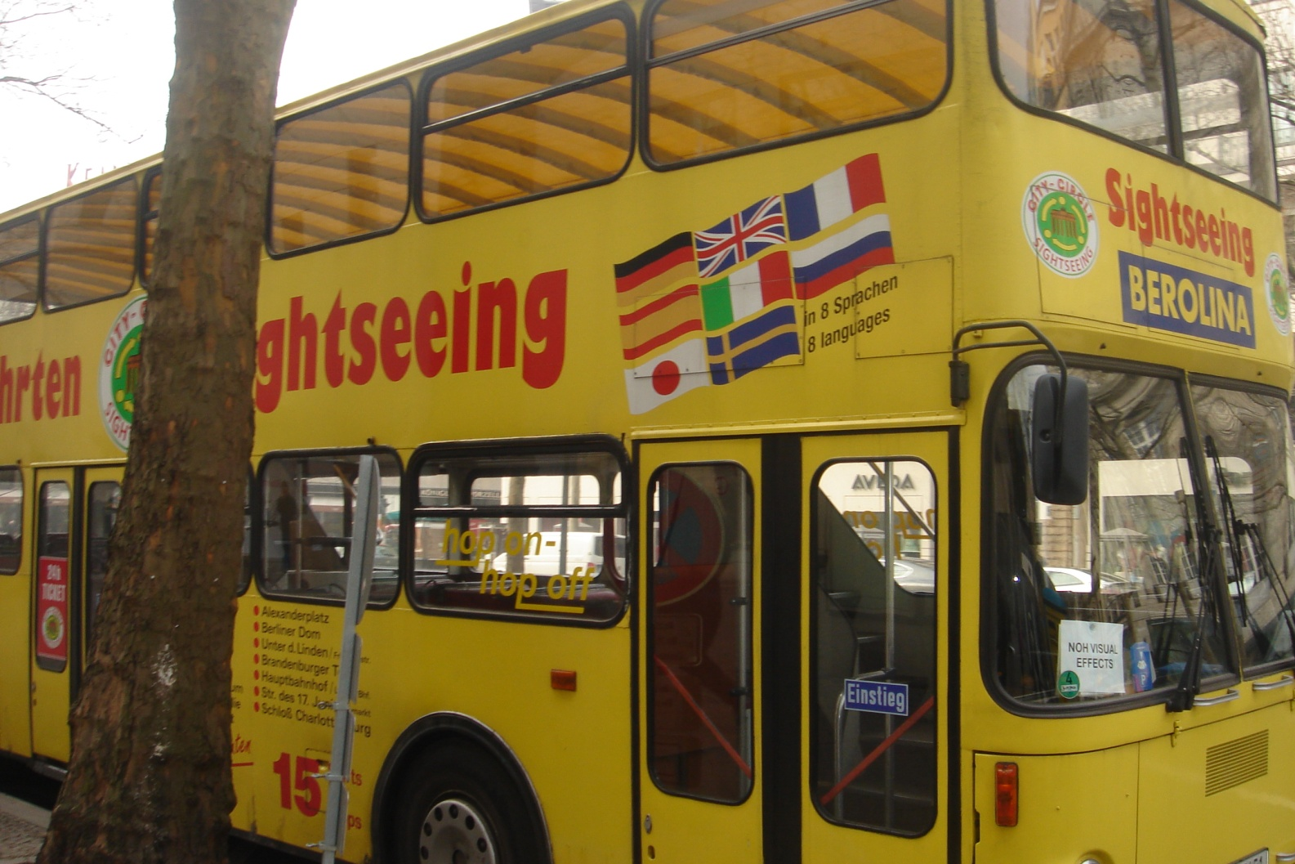
Voici un bus à deux étages typiques d’Allemagne.

Slide 4
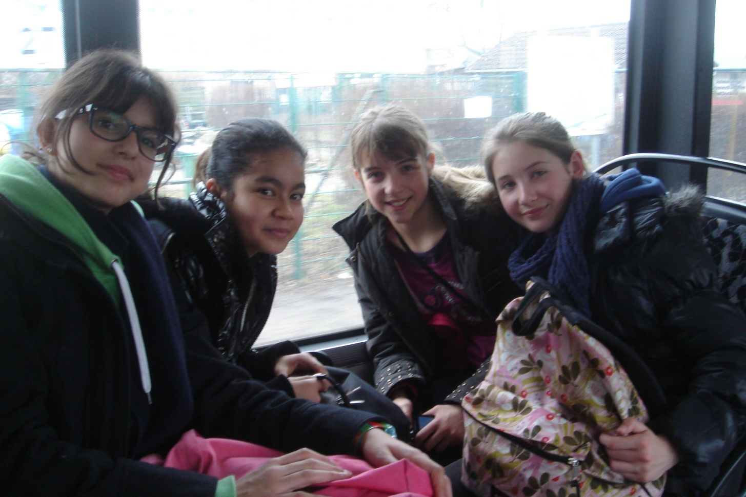
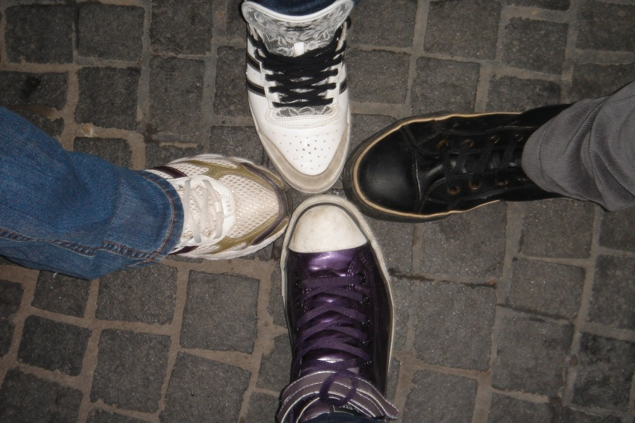
Dans le train !
Tamara
Alice
Margot
Mathilde

Slide 5
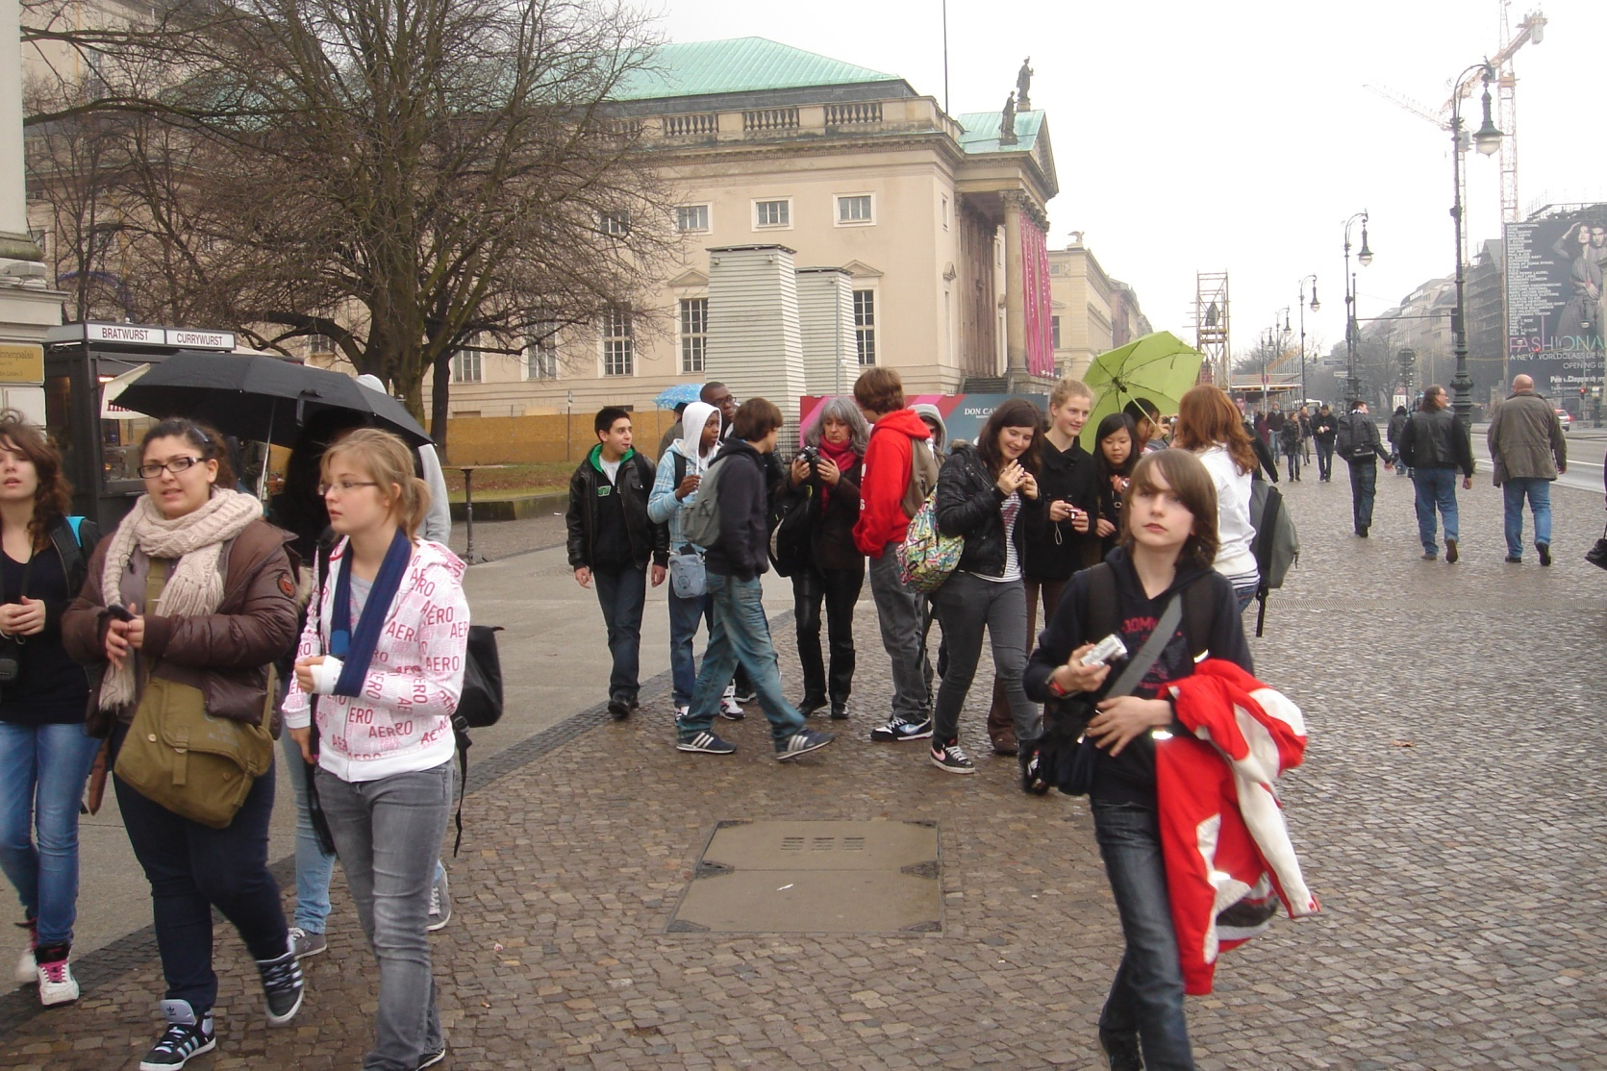
Voici le groupe en balade à Berlin. (sur Unter den Linden)

